Slide 1
デジタル実装に向けた分析ナビゲーション
地域課題の状況を踏まえたデジタル実装の検討

Slide 2
「デジタル実装に向けた分析ナビゲーション」活用の効果
データから地域の解決すべき課題を洗い出し、取り組むべきデジタル実装を検討する。
デジタル実装を検討する際にデータを活用できていますか？
データから体系的にデジタル実装を検討できます。
地域の社会課題解決・魅力向上に向けて、データを活用し、デジタル実装を検討する際に…
「デジタル実装に向けた分析ナビゲーション」を活用することで、地域課題の状況を踏まえたデジタル実装の検討ができます
デジタル実装に向けた
分析ナビゲーションを活用
？
！
グラフやデータをどう解釈・評価したら良いのかよく分からない
それぞれのグラフを使う目的や読み方がわかりました
？
！
画面が多く、どのグラフを使い、どの様な流れで分析を行えば地域課題を踏まえたデジタル実装を検討できるのかよく分からない
どの様な順番でグラフを読み解いていけば、地域課題を踏まえたデジタル実装を検討できるのかわかりました
？
！
デジタル実装を実施したが、具体的に地域にどのような効果があったのか検証する方法がわからない
デジタル実装の効果検証を実施するにあたって、どのグラフをどの様に使えばいいのかわかりました

Slide 3
分析の全体像
ステップに沿って分析を行うことで、地域課題の状況を踏まえたデジタル実装の検討、及び、デジタル実装効果の検証を実施する。
地域の社会課題解決・魅力向上
に向けた注力分野を特定する
分析フロー
分析の概要
分析データ
デジタル実装の各分野・サービスの背景となる課題の状況について、周辺の団体、類似団体、都道府県の団体、及び、全国の団体と比較しながら分析することで、地域として今後注力する分野を特定する。
RAIDA「デジタル実装」-地域課題の状況
RAIDA「デジタル実装」-デジタル実装に関する課題の状況
デジタル実装の進捗状況の把握
特定した注力分野において、自地域のデジタル実装の進捗状況を客観的に把握することで、該当分野における社会課題解決・魅力向上のためにデジタル実装を活用できているか把握する。
RAIDA「デジタル実装」-交付金を活用したデジタル実装状況
デジタル実装事業
を検討する
デジタル実装の事業内容の検討
特定した注力分野において、他地域の事例を参考にしながら実現可能なデジタル実装の事業内容を検討する。
特定した注力分野において、デジタル実装有無による地域課題の状況を比較することで、デジタル実装による社会課題解決・魅力向上の可能性を把握する。
RAIDA「デジタル実装」-交付金を活用したデジタル実装状況
RAIDA「デジタル実装」-全国のデジタル実装事例
デジタル実装の効果を検証する
デジタル実装の各分野・サービスの背景となる課題の改善状況を分析することで、デジタル実装によって地域の社会課題解決・魅力向上に繋がったか検証する。
RAIDA「デジタル実装」-地域課題の比較
地域課題の状況を踏まえたデジタル実装の検討・
デジタル実装効果の検証

Slide 4
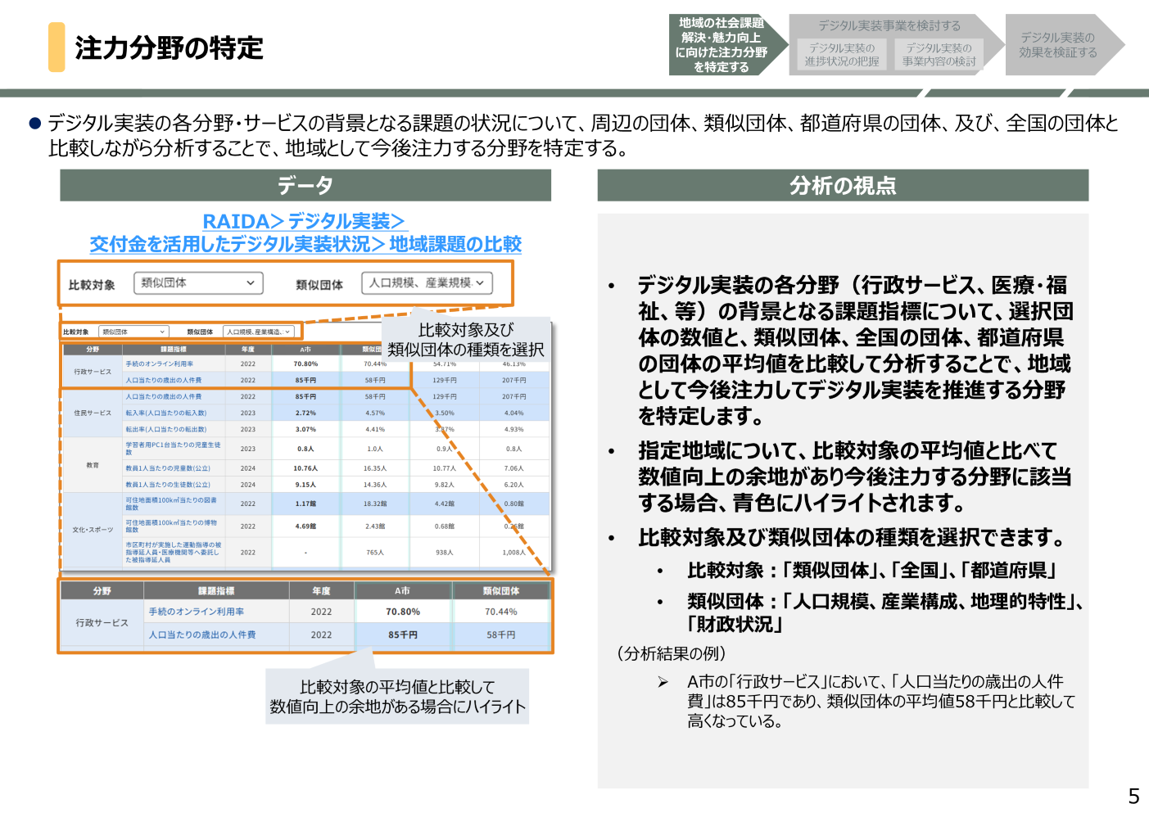
本資料の読み方
分析プロセス全体
の流れを掲載
分析画面、機能の
使い方を掲載
データの分析の目的、
読み方、よくある傾向、
分析結果の例を掲載

Slide 5
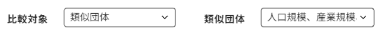
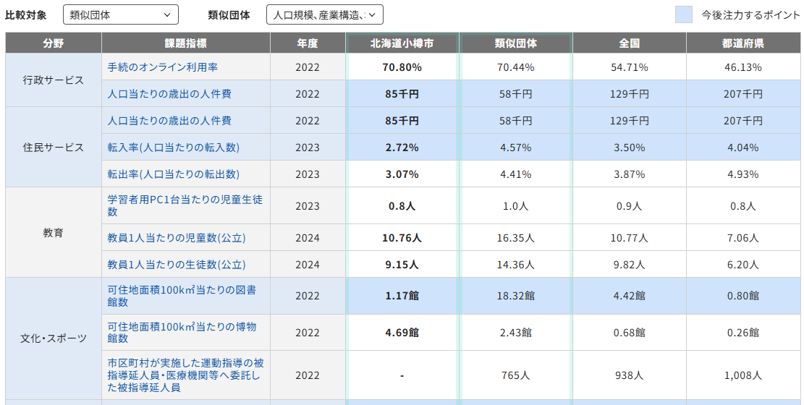

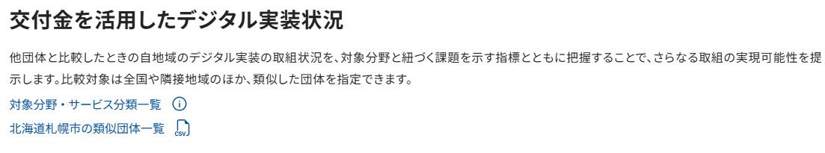
注力分野の特定
地域の社会課題
解決・魅力向上
に向けた注力分野を特定する
デジタル実装事業を検討する
デジタル実装の
効果を検証する
デジタル実装の
進捗状況の把握
デジタル実装の
事業内容の検討
デジタル実装の各分野・サービスの背景となる課題の状況について、周辺の団体、類似団体、都道府県の団体、及び、全国の団体と比較しながら分析することで、地域として今後注力する分野を特定する。
データ
分析の視点
RAIDA＞デジタル実装＞
交付金を活用したデジタル実装状況＞地域課題の比較
デジタル実装の各分野（行政サービス、医療・福祉、等）の背景となる課題指標について、選択団体の数値と、類似団体、全国の団体、都道府県の団体の平均値を比較して分析することで、地域として今後注力してデジタル実装を推進する分野を特定します。
指定地域について、比較対象の平均値と比べて数値向上の余地があり今後注力する分野に該当する場合、青色にハイライトされます。
比較対象及び類似団体の種類を選択できます。
比較対象：「類似団体」、「全国」、「都道府県」
類似団体：「人口規模、産業構造、地理的特性」、「財政状況」
類似団体の一覧は、「交付金を活用したデジタル実装状況」のタイトル下より取得可能
（分析結果の例）
A市の「行政サービス」において、「人口当たりの歳出の人件費」は85千円であり、類似団体の平均値58千円と比較して高くなっている。
比較対象及び
類似団体の種類を選択
比較対象の平均値と比較して
数値向上の余地がある場合にハイライト
A市
類似団体の一覧はこちらから取得
X県A市
X県A市

Slide 6
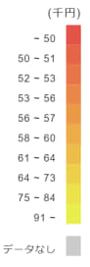
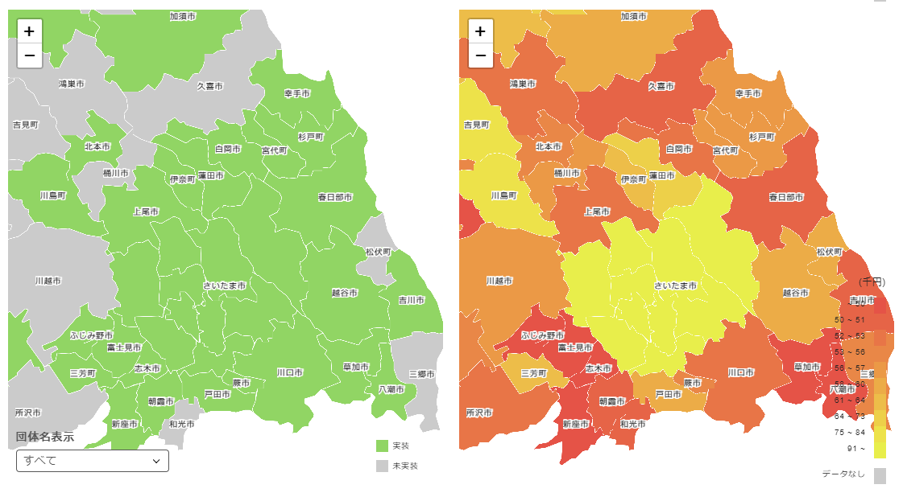
注力分野の特定
地域の社会課題
解決・魅力向上
に向けた注力分野を特定する
デジタル実装事業を検討する
デジタル実装の
効果を検証する
デジタル実装の
進捗状況の把握
デジタル実装の
事業内容の検討
デジタル実装の各分野・サービスの背景となる課題の状況について、周辺の団体、類似団体、都道府県の団体、及び、全国の団体と比較しながら分析することで、地域として今後注力する分野を特定する。
データ
分析の視点
RAIDA＞デジタル実装＞
交付金を活用したデジタル実装状況＞地域課題の比較
デジタル実装の各分野の背景となる課題指標について、ヒートマップの色を分析することで、周辺地域と比較した地域課題の状況を把握します。
色が黄色に近づくほど他団体と比較して数値向上の余地があること（＝今後の注力分野）を示しており、周辺地域との比較の観点から、デジタル実装を推進する分野の検討に活用できます。
デジタル実装状況と地域課題の状況を照らし合わせて確認することもできます。
（分析結果の例）
「人口当たりの歳出の人件費」について、A市は黄色である一方で、周辺地域は橙色～赤色となっており、周辺地域と比較して数値が高くなっている。
色の閾値
拡大/縮小が可能
A市

Slide 7
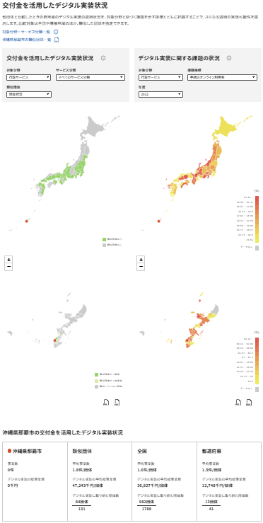
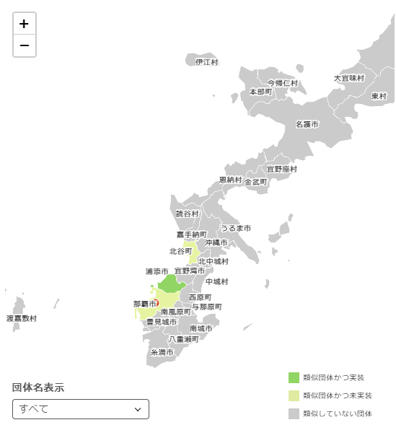
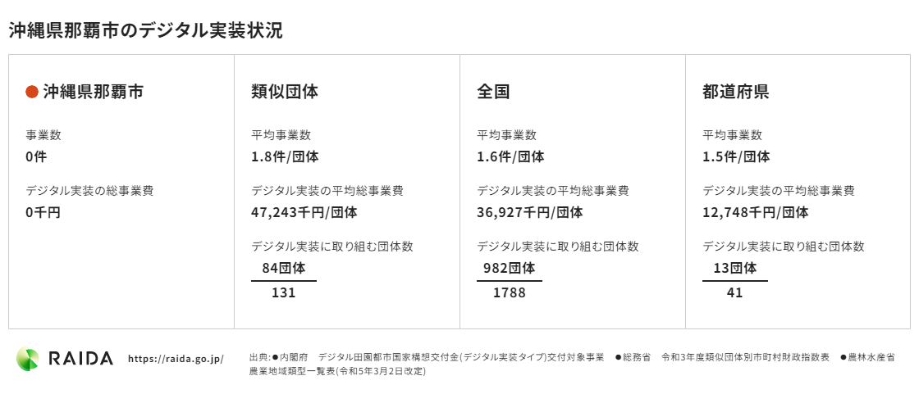
デジタル実装の検討 – デジタル実装の進捗状況の把握
地域の社会課題
解決・魅力向上
に向けた注力分野を特定する
デジタル実装事業を検討する
デジタル実装の
効果を検証する
デジタル実装の
進捗状況の把握
デジタル実装の
事業内容の検討
特定した注力分野において、自地域のデジタル実装の進捗状況を客観的に把握することで、該当分野における社会課題解決・魅力向上のためにデジタル実装を活用できているか把握する。
データ
分析の視点
RAIDA＞デジタル実装＞
交付金を活用したデジタル実装状況
類似団体、全国の団体、都道府県の団体におけるデジタル実装の平均事業数および平均総事業費と、選択団体の状況との比較から、選択団体におけるデジタル実装の進捗を把握します。
類似団体、全国の団体、都道府県の団体においてデジタル実装に取り組む団体数を分析することで、他団体でどれほどデジタル実装に取り組んでいるのかといった現状を捉えることもできます。
地図より、指定した分野・サービスにおいてデジタル実装に取り組む団体や、類似団体の分布を把握することもできます。
（分析結果の例）
B市の類似団体（財政状況）における平均事業数は1.8件/団体、平均総事業費は47,243千円/団体である一方で、表示団体における事業数は0件となっており、さらなるデジタル実装の可能性があると考えられる。
地図上でデジタル実装有無を確認可能
B市のデジタル実装状況
B市
平均事業数、平均総事業、
デジタル実装に取り組む団体数を比較可能
B市の交付金を活用したデジタル実装状況
B市

Slide 8
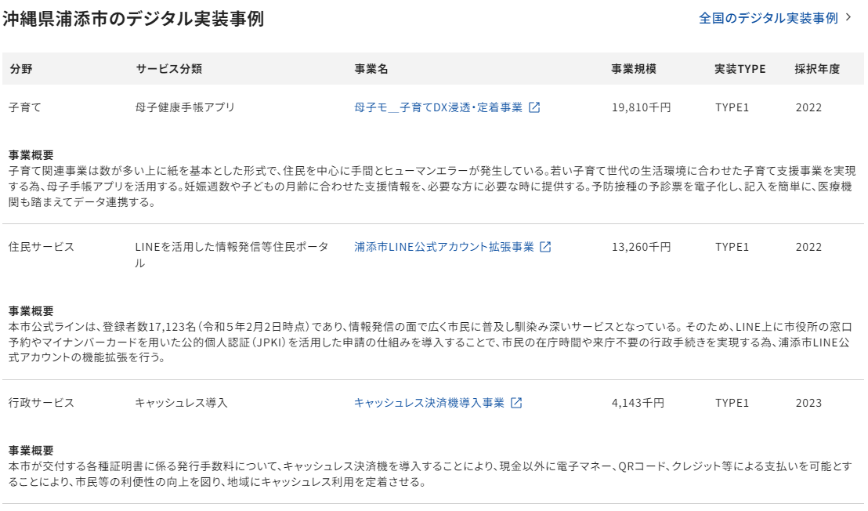
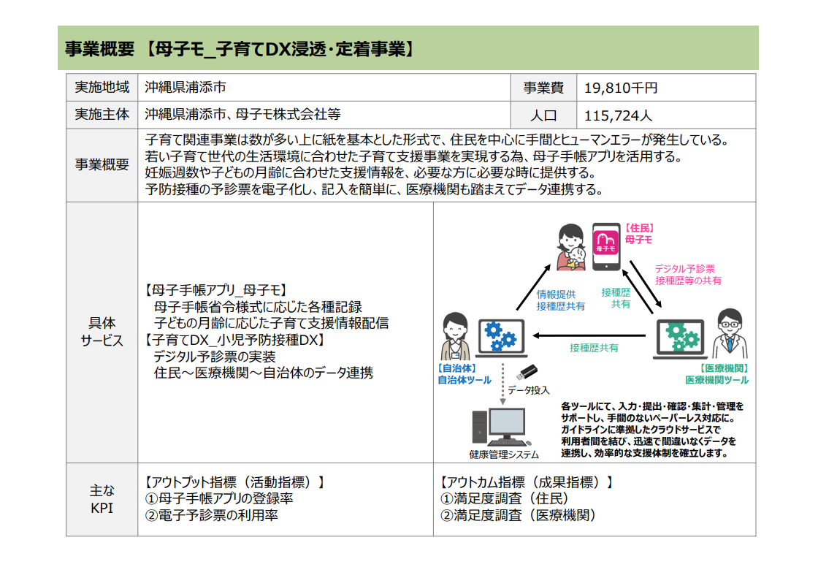
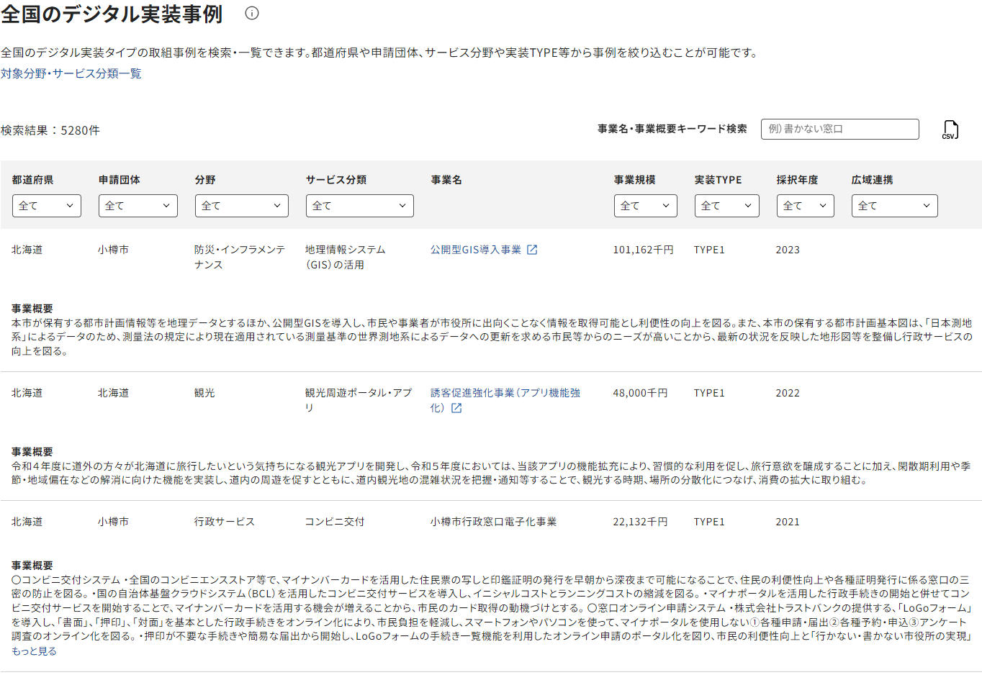
デジタル実装の検討 – デジタル実装の事業内容の検討
地域の社会課題
解決・魅力向上
に向けた注力分野を特定する
デジタル実装事業を検討する
デジタル実装の
効果を検証する
デジタル実装の
進捗状況の把握
デジタル実装の
事業内容の検討
特定した注力分野において、他地域の事例を参考にしながら実現可能なデジタル実装の事業内容を検討する。
データ
分析の視点
RAIDA＞デジタル実装＞交付金を活用したデジタル実装状況
RAIDA＞デジタル実装＞全国のデジタル実装事例
類似団体、都道府県の団体、全国の団体におけるデジタル実装の具体的な事業内容を把握し、自地域のデジタル実装を計画する上で、実現可能な事業（サービス内容、事業規模、事業実施体制、KPI、など）を検討します。
「デジタル実装状況」の地図より、デジタル実装に取り組む団体を選択することで、選択団体におけるデジタル実装事例を表示することができます。
「全国のデジタル実装事例」では、都道府県、申請団体、分野、サービス分類、事業規模、実装TYPE、採択年度、広域連携、によるフィルター機能に加え、キーワードによる事例検索が可能です。
（分析結果の例）
「子育て」分野の「母子健康手帳アプリ」サービスにおける事例を検索すると、人口規模11万人程度のA市では事業費19,810千円程度でデジタル実装を行っている。
A
選択地域の
デジタル実装事例
A市
事業概要を確認可能
A
A市
イメージ
A市
B
B
全国のデジタル実装事例

Slide 9
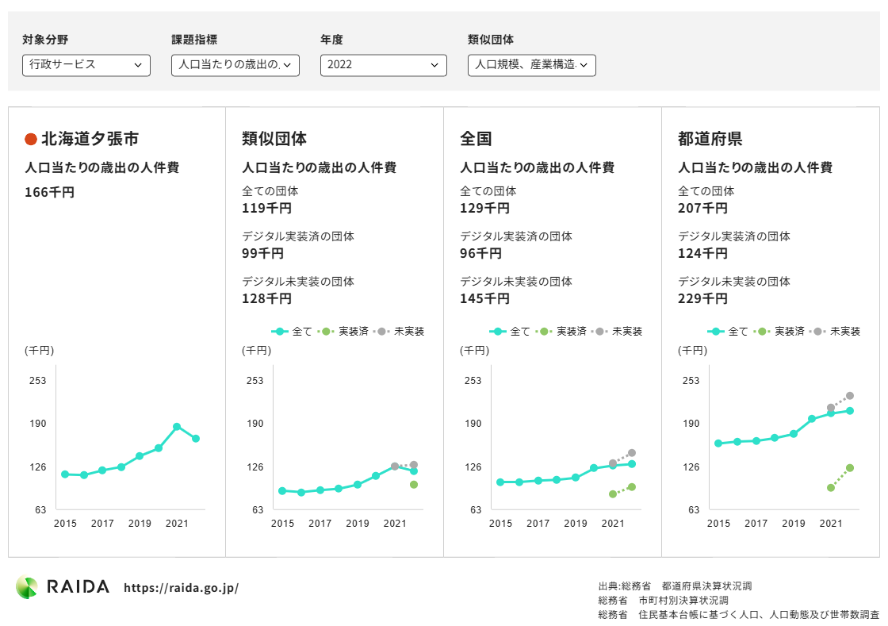
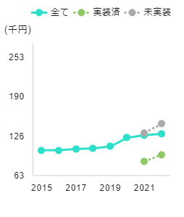
【参考】 デジタル実装の検討 – デジタル実装の事業内容の検討
地域の社会課題
解決・魅力向上
に向けた注力分野を特定する
デジタル実装事業を検討する
デジタル実装の
効果を検証する
デジタル実装の
進捗状況の把握
デジタル実装の
事業内容の検討
特定した注力分野において、デジタル実装有無による地域課題の状況を比較することで、デジタル実装による社会課題解決・魅力向上の可能性を把握する。
データ
分析の視点
RAIDA＞デジタル実装＞
交付金を活用したデジタル実装状況＞地域課題の比較
地域課題のデータについて、デジタル実装済の団体とデジタル未実装の団体それぞれの平均値を比較することで、デジタル実装による社会課題解決・魅力向上の可能性を把握できます。
地域課題の状況は、デジタル実装も含めた様々な要因により変動するため、デジタル実装のみの効果とは一致しない点にご留意ください。
（分析結果の例）
全国の団体における「人口当たりの歳出の人件費」の平均値は、デジタル実装済の団体よりもデジタル未実装の団体の方が50千円程度高い傾向にある。
A市
デジタル実装済団体とデジタル未実装団体を比較できます

Slide 10
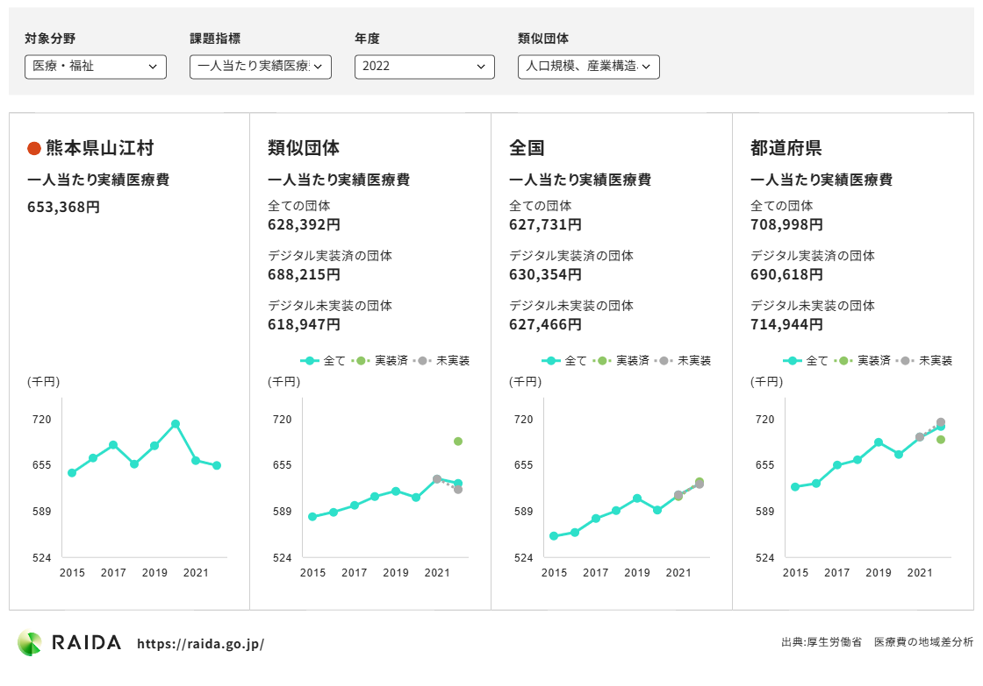
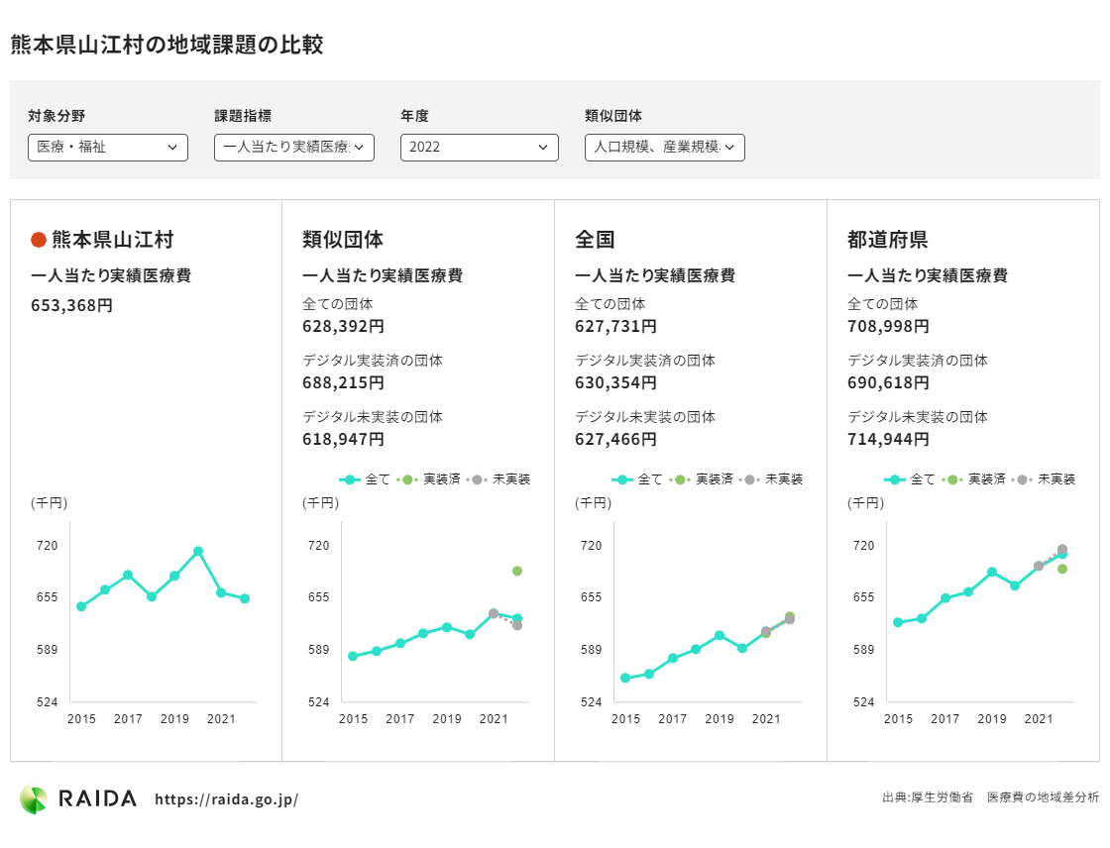
デジタル実装の効果検証
地域の社会課題
解決・魅力向上
に向けた注力分野を特定する
デジタル実装事業を検討する
デジタル実装の
効果を検証する
デジタル実装の
進捗状況の把握
デジタル実装の
事業内容の検討
デジタル実装の各分野・サービスの背景となる課題の改善状況を分析することで、デジタル実装によって地域の社会課題解決・魅力向上に繋がったか検証する。
データ
分析の視点
RAIDA＞デジタル実装＞
交付金を活用したデジタル実装状況＞地域課題の比較
地域課題のデータについて時系列変化を分析することで、デジタル実装により地域の社会課題解決・魅力向上の効果が得られたかどうか検証できます。
該当分野の地域課題の把握には活用できる一方で、デジタル実装の効果の把握には活用しづらいデータも存在する点にはご留意ください。（次頁参照）
例)：「医師数」から医療サービスの供給に関する地域課題を把握できるが、デジタル実装によって医師を増やす方向性ではないため、効果の把握には活用しづらい（遠隔医療の導入など、デジタル実装により医療サービスの供給における課題は解決できる）
（分析結果の例）
C町における「一人当たり実績医療費」について、2020年は712,752千円であったが、2022年には653,368千円と減少傾向にあり、住民の健康増進に寄与するデジタル実装を実施できている可能性がある。
C町
時系列変化から
効果検証が可能

Slide 11
【参考】搭載オープンデータ一覧（1/3）
地域の社会課題
解決・魅力向上
に向けた注力分野を特定する
デジタル実装事業を検討する
デジタル実装の
効果を検証する
デジタル実装の
進捗状況の把握
デジタル実装の
事業内容の検討
RAIDAに搭載されている各分野の課題指標（オープンデータ）は下記の通りです。
テーマ | 課題指標（オープンデータ） | 出典
行政サービス | 手続のオンライン利用率 | 総務省 自治体DX・情報化推進概要
 | 人口当たりの歳出の人件費 | 総務省 都道府県決算状況調 総務省 市町村別決算状況調 総務省 住民基本台帳に基づく人口、人口動態及び世帯数調査
住民サービス | 転入率（人口当たりの転入数） | 総務省 住民基本台帳人口移動報告 総務省 住民基本台帳に基づく人口、人口動態及び世帯数調査
 | 転出率（人口当たりの転出数）
 | 人口当たりの歳出の人件費 | （行政サービスと同様）
教育 | 学習者用PC1台当たりの児童生徒数 | 文部科学省 学校における教育の情報化の実態等に関する調査
 | 教師1人当たりの児童数（公立） | 文部科学省 学校基本調査
 | 教師1人当たりの生徒数（公立）
文化・スポーツ | 可住地面積100k㎡当たりの図書館数 | 総務省 公共施設状況調経年比較表 総務省 統計でみる市区町村のすがた
 | 可住地面積100k㎡当たりの博物館数
 | 市区町村が実施した運動指導の被指導延人員・医療機関等へ委託した被指導延人員 | 厚生労働省 地域保健・健康増進事業報告
医療・福祉 | 一人当たり実績医療費 | 厚生労働省 医療費の地域差分析
 | 医師数 | 医療施設従事医師数：厚生労働省 医師・歯科医師・薬剤師統計 総務省 住民基本台帳に基づく人口、人口動態及び世帯数調査
 | 人口千人当たりの医師数

Slide 12
【参考】搭載オープンデータ一覧（2/3）
地域の社会課題
解決・魅力向上
に向けた注力分野を特定する
デジタル実装事業を検討する
デジタル実装の
効果を検証する
デジタル実装の
進捗状況の把握
デジタル実装の
事業内容の検討
RAIDAに搭載されている各分野の課題指標（オープンデータ）は下記の通りです。
テーマ | 課題指標（オープンデータ） | 出典
子育て | 保育指標 | 内閣府 経済・財政と暮らしの指標「見える化」データベース
 | 合計特殊出生率 | 厚生労働省 人口動態統計特殊報告
交通・物流 | 人口千人当たりの事業所数（道路旅客運送業） | 総務省 経済センサス‐活動調査 総務省 住民基本台帳に基づく人口、人口動態及び世帯数調査
 | 人口千人当たりの従業者数（道路旅客運送業）
農林水産 | 労働生産性（農業林業） | RESAS 産業構造マップ
 | 労働生産性（漁業） | RESAS 産業構造マップ
 | 耕地面積増減率 | 農林水産省 作物統計調査
防災・ インフラメンテナンス | 土木費の年平均変化率 | 総務省 都道府県決算状況調 総務省 市町村別決算状況調
 | 最寄りの緊急避難場所までの距離が500m以上の世帯の割合 | 総務省 住宅・土地統計調査
産業振興 | 従業者数の増減率（全ての産業） | 総務省 経済センサス‐活動調査
 | 付加価値額（全ての産業） | RESAS 産業構造マップ
観光 | 観光来訪者数 | 日本観光振興協会 デジタル観光統計オープンデータ
 | 労働生産性（宿泊業・飲食サービス業） | RESAS 産業構造マップ
防犯 | 交通事故発生件数（人口千人当たり） | 内閣府 経済・財政と暮らしの指標「見える化」データベース 総務省 住民基本台帳に基づく人口、人口動態及び世帯数調査
 | 交通事故発生件数（実数）

Slide 13
【参考】搭載オープンデータ一覧（3/3）
地域の社会課題
解決・魅力向上
に向けた注力分野を特定する
デジタル実装事業を検討する
デジタル実装の
効果を検証する
デジタル実装の
進捗状況の把握
デジタル実装の
事業内容の検討
RAIDAに搭載されている各分野の課題指標（オープンデータ）は下記の通りです。
テーマ | 課題指標（オープンデータ） | 出典
環境・エネルギー | CO2排出量合計（人口当たり） | 環境省 部門別CO2排出量の現況推計 総務省 住民基本台帳に基づく人口、人口動態及び世帯数調査
その他 | 0~14歳人口増減率 | 総務省 住民基本台帳に基づく人口、人口動態及び世帯数調査
 | 15~34歳人口増減率
 | 25~44歳女性人口増減率
 | 総人口に占める65歳以上の人口の割合
 | 一人当たり課税所得 | 総務省 市町村税課税状況等の調

Slide 14
おわり
14

